Slide 1
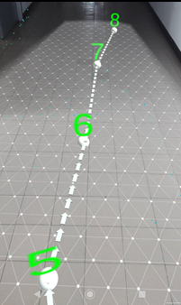
AR室內導航
指導教授： 江佩穎 老師
組別： 109-CSIE-S007-MID
組員： 106590031 鄭庭恩
106590025 郭家佑
106590014 尹秉豪

Slide 2
1
專題緣由以及未來理想
APP功能介紹
開發流程介紹
2
3

Slide 3
專題緣由以及未來理想
緣由
未來理想
起初方向
團隊討論
最終決定
完善整體程式
上架

Slide 4
1
APP功能介紹
專題緣由以及未來理想
2

Slide 5

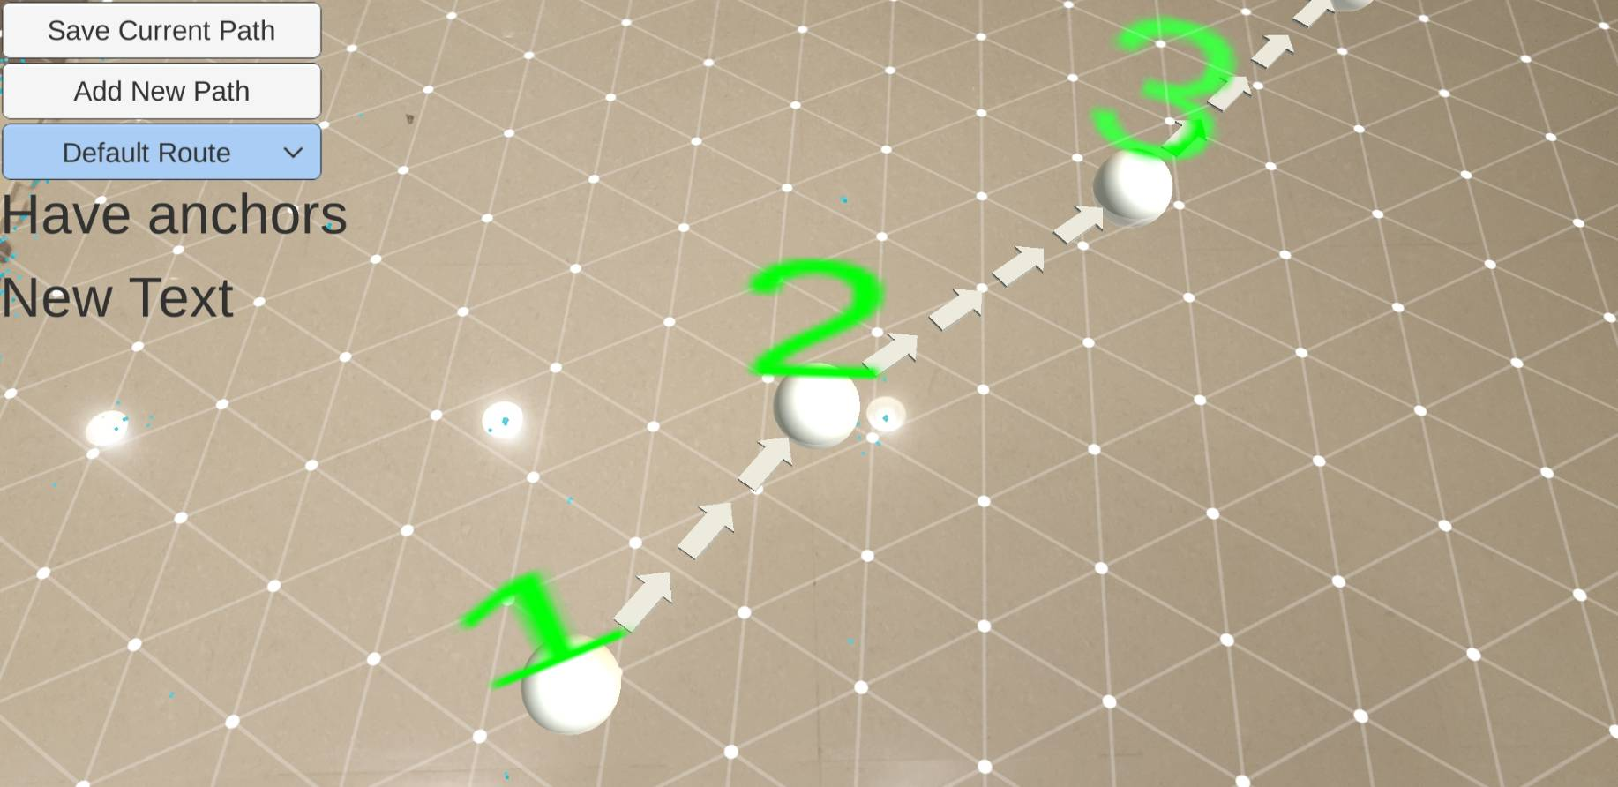



功能介紹
儲存全部路徑資料
新增一條空的路徑
自訂你路徑所要的名字
下拉式選單，選擇你要的路徑

Slide 6
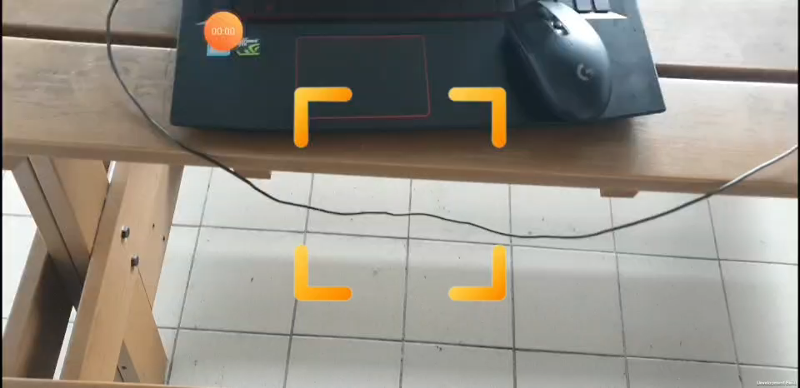
影片示範-規劃路徑

Slide 7

影片示範-導航

Slide 8
開發流程介紹
APP功能介紹
3
2

Slide 9
整體流程圖
管理方
規劃路徑
儲存路徑資料
根據使用情境選擇
掃描QRcode
載入路徑資料
選擇目的地
進行導航
用戶方

Slide 10
開發過程
討論題目
APP開發
完成上架
完善APP
修正BUG
資料蒐集

Slide 11
Thanks!

